Slide 1
馬路分割
電子四甲C110112123陳彥傑

Slide 2
breakdowm
馬路分割
參數設計
Stride
NxN kernel
Search
labeling
LBP紋路分類
LBP紋路統計
前處理(Sobel)
3x3LBP
Distance measure
histogram
N
Sobel kernal
近似

Slide 3
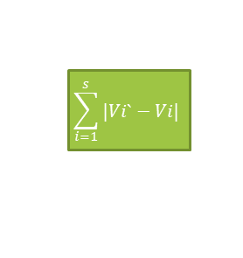
流程架構圖
Sobel
LBP code
histogram
sorting
1-norm dist
<th
Boolean
Searching aera
Distance measure
$$\sum_{i=1}^{s}{|Vi`−Vi|}$$
Mxn
N*N
LBP_hist
LBPmode8bit
s

Slide 4
API
Function | cv2.cvtColor()
Input | Image(原始彩色影像)
Output | gray_image(灰階影像)
Description | 將影像轉換為灰階
Function
Input
Output
Description

Slide 5
API
Function
Input
Output
Description
Function
Input
Output
Description

Slide 6
API
Function
Input
Output
Description
Function | cv2.threshold()
Input
Output
Description | 進行二值化分割

